Slide 1
Quest 2
Wat doet een professor?
Notes:
Openingsdia

Slide 2
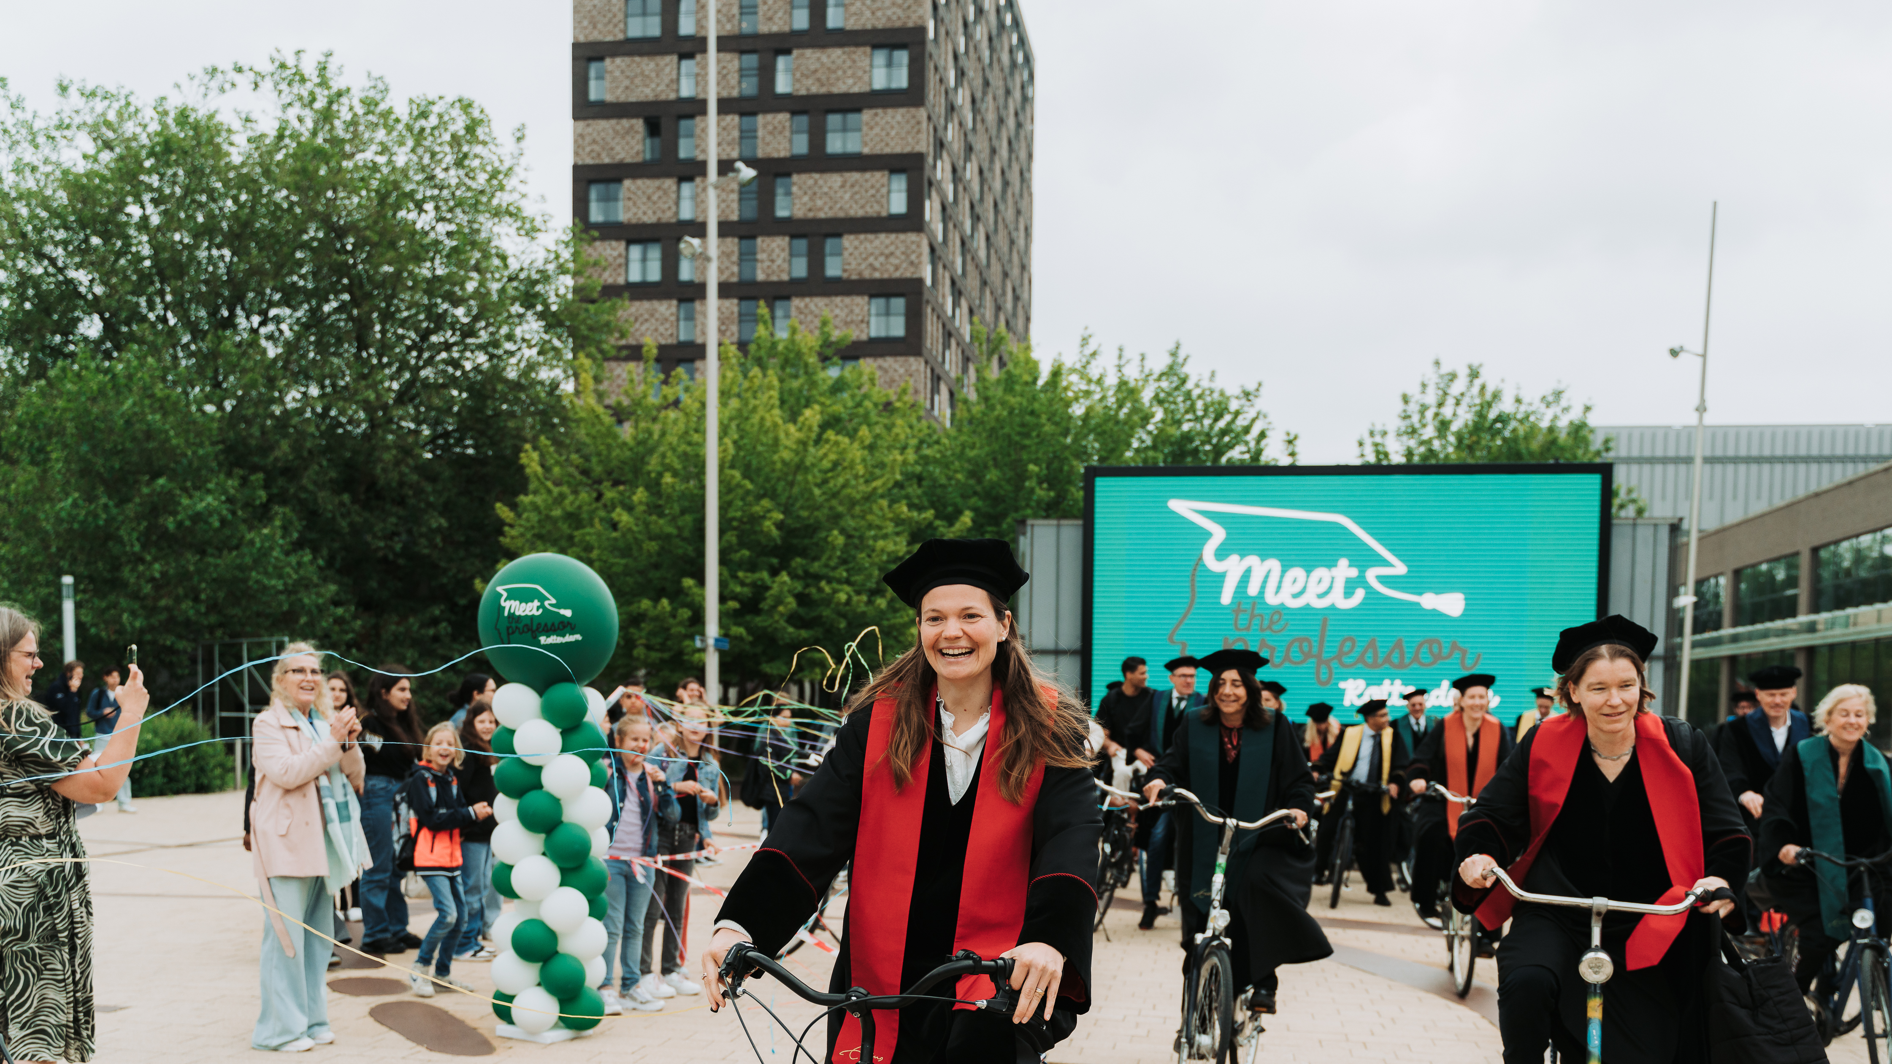
Wat doet een professor?
Notes:
Terugblik: Vraag de leerlingen:
Wie werkt er op de universiteit? Antwoorden: leraar, professor, conciërge, directeur, schoonmaker, website maker, studieadviseur etc.
Leg uit:
Vandaag gaan we het hebben over de professor. Een professor geeft les aan studenten en doet onderzoek om nieuwe dingen te weten te komen. Vandaag gaan we meer leren over wat een professor allemaal doet op een dag en welke taken een professor heeft.

Slide 3

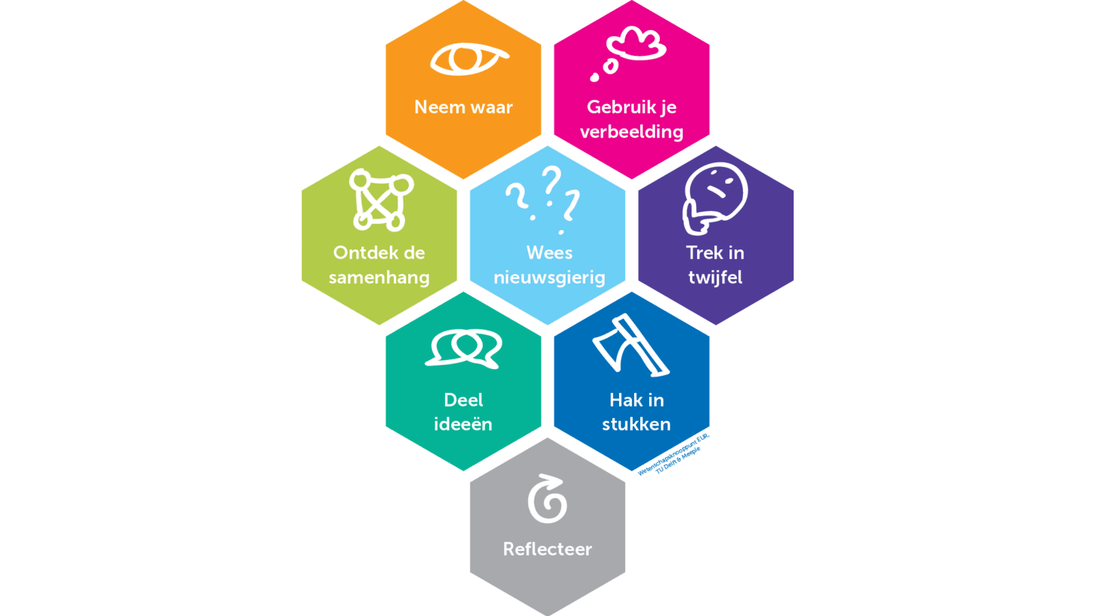
Onderzoeksvaardigheden
Notes:
Leg uit:
Een professor doet onderzoek. Een professor maakt een goede onderzoeksvraag, voert onderzoek uit om deze vraag te beantwoorden en schrijft de antwoorden op het onderzoek op. Om goed onderzoek te kunnen doen moet een professor bepaalde vaardigheden hebben. Met deze vaardigheden gaan jullie ook oefenen tijdens de quests. Zo kunnen jullie ervaren en leren hoe het is om een professor te zijn. Alle onderzoeksvaardigheden zien jullie hier.
Bij alle opdrachten die jullie doen tijdens deze lessen oefenen jullie met de onderzoeksvaardigheden. De onderzoeksvaardigheid waarmee jullie oefenen staat steeds rechts in de hoek van de opdracht.

Slide 4

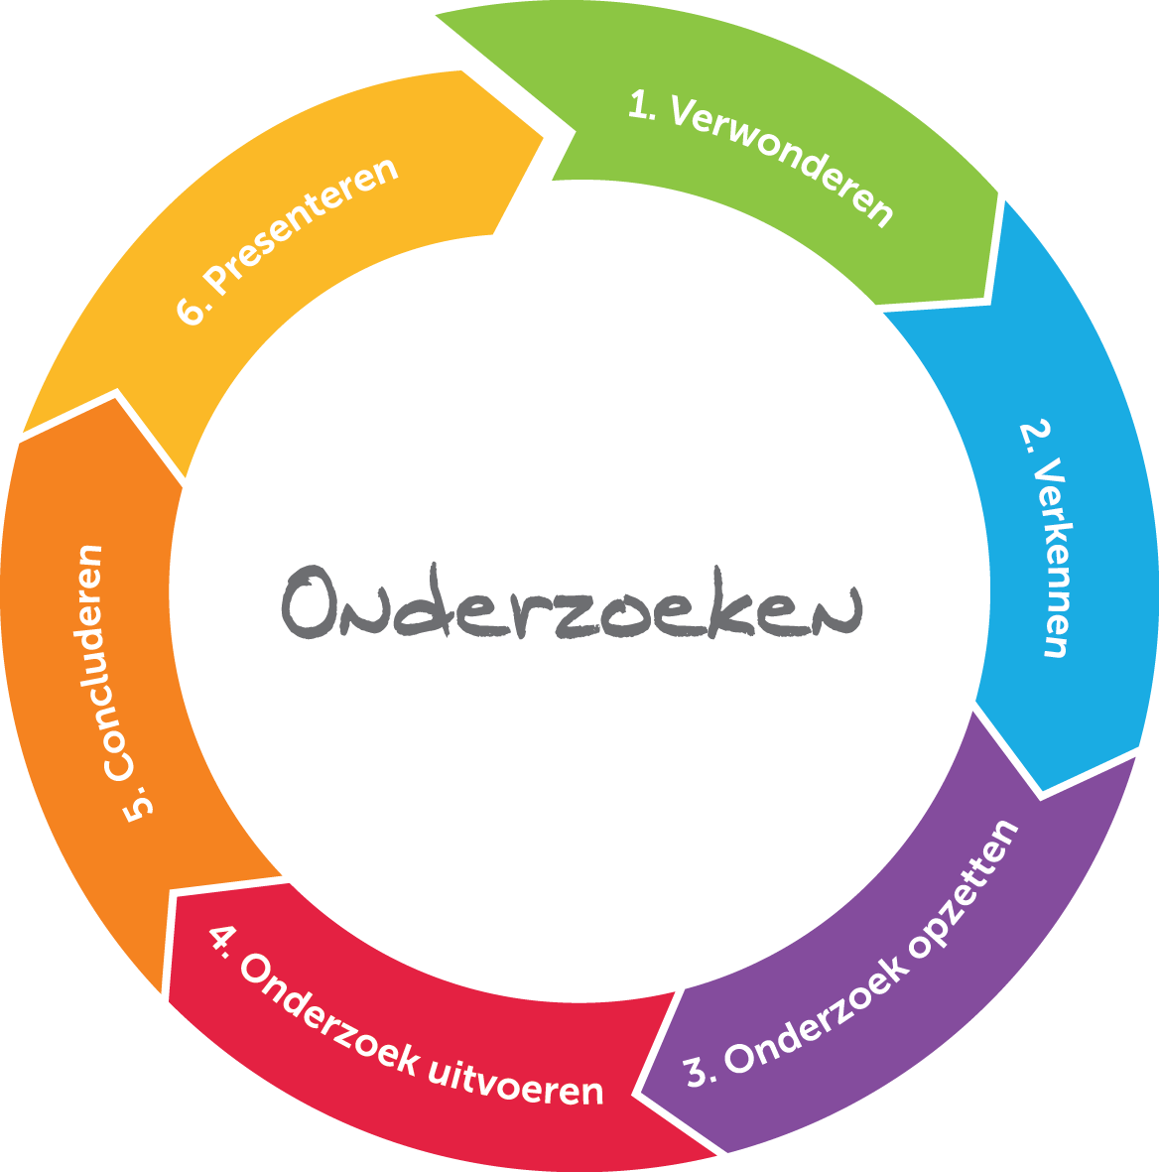
Onderzoekscyclus
Notes:
Leg uit:
Om een onderzoek goed op te zetten, uit te voeren en af te ronden moet de professor een stappenplan volgen. Dat stappenplan zien jullie op de slide. Ook met deze stappen gaan jullie oefenen de aankomende weken, zodat jullie een beetje kunnen ervaren hoe het is om onderzoek te doen.
Verwonderen: je bent nieuwsgierig, je wil graag iets weten over de wereld.
Verkennen: je gaat onderzoeken wat er allemaal al bekend is en je gaat nieuwe vragen bedenken. je maakt een onderzoeksvraag voor je onderzoek.
Onderzoek opzetten: beschrijven wat je gaat onderzoeken en hoe je dat gaat doen.
Onderzoek uitvoeren: je gaat je bedachte onderzoek uitvoeren.
Concluderen: je geeft antwoord op je onderzoeksvraag.
Presenteren: je presenteert je onderzoek en antwoord aan andere mensen.

Slide 5


Opdracht: de dag van de professor
Maak tweetallen
Kies activiteiten
Leg/schrijf de activiteiten in de agenda
Notes:
Werkvorm:
De leerlingen gaan in tweetallen twee dagen van de professor indelen. Eén dag is een dag waarop de professor lesgeeft. De andere dag is een dag waarop de professor onderzoek doet. Het doel is dat de leerlingen een beter beeld krijgen bij wat voor een taken een professor heeft. De leerlingen krijgen een aantal activiteiten van verschillende duur die ze in de agenda mogen plaatsen. Dit plaatsen in de agenda kan op drie manieren:
De leerlingen knippen de kaartjes met taken zelf of de leerkracht snijdt de kaartjes. Hiervoor kun je de bijlage van quest 2 uitprinten, zie bijlage quest 2 op de site: www.eur.nl/node/87462
De leerlingen krijgen de bijlage en schrijven in de agenda. Hiervoor kun je de bijlage van quest 2 uitprinten, zie bijlage quest 2 op de site: www.eur.nl/node/87462
Voor deze optie hoeft er niets uitgeprint te worden. De volgende slide geeft de beoogde agenda weer, met de slide daarna de mogelijke activiteiten. Laat de leerlingen in tweetallen zelf opschrijven wanneer zij denken dat de professor welke activiteit zou doen. Ze kunnen hiervoor de nummers gebruiken die voor elke activiteit staan.
Een aantal van de gegeven activiteiten zijn geen activiteiten die een professor doet. Vertel dit de leerlingen en laat ze zelf nadenken welke activiteiten een professor wel of niet zou doen. Geef ze hiervoor 7-8 minuten de tijd.
Onderzoeksvaardigheden:
Gebruik je verbeelding: zelf nadenken over de werkdag van een professor, verplaatsen in diens werk.
Wees nieuwsgierig: nieuwsgierig zijn naar de verschillende werkzaamheden van een professor.
Benoem aan welke vaardigheden de leerlingen werken.
Leg uit:
Jullie gaan twee werkdagen van de professor indelen. Maak tweetallen. Pak de lege agenda en de verschillende activiteiten. Beeld je in wat een professor allemaal zou kunnen doen. Eén dag is een dag waarop de professor vooral met lesgeven bezig is. De andere dag is een dag waarop de professor vooral met onderzoek bezig is. Leg/schrijf de activiteiten in de agenda samen met je groepje zodat er een volle werkdag ontstaat.
Let op! Niet alle activiteiten die zijn gegeven worden ook echt gedaan door een professor. Denk dus met je maatje goed na over wat een professor wel en niet doet.

Slide 6
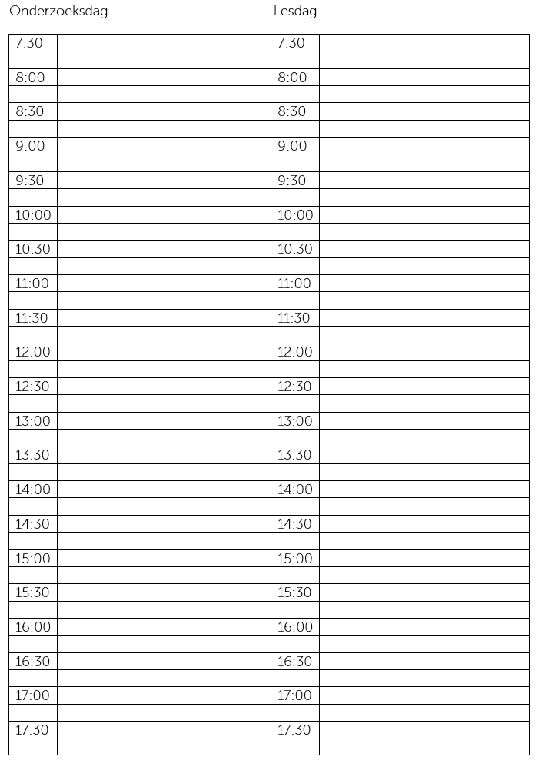
Notes:
Leg uit:
Dit zij de twee agendadagen die jullie mogen invullen. Eén is een onderzoeksdag, de ander een lesdag.

Slide 7
1 Geeft les (2 uur)
2 Praten met student over onderzoek
(1 uur)
3 Schrijft een plan om geld te krijgen voor onderzoek
(1 uur)
4 Gaat voorlezen uit een leesboek (30 minuten)
5 Controleert welke studenten in de les zijn
(30 minuten)
6 Stil maken van de klas
(15 minuten)
7 Tafeltjes oefenen met studenten
(30 minuten)
8 Gaat naar het laboratorium
(2 uur)
9 Heeft oudergesprekken (1 uur)
10 Gaat op de fiets naar huis
(30 minuten)
11 Haalt eten bij de HAS
(15 minuten)
12 Rijdt met de auto naar de universiteit
(30 minuten)
13 Gaat op de fiets naar de universiteit
(30 minuten)
14 Gaat met de metro naar de universiteit
(30 minuten)
15 Leest een wetenschappelijk artikel
(1 uur)
16 Bereidt een les voor
(1 uur)
17 Fietst naar de universiteit
(15 minuten)
18 Leest een boek
(2 uur)
19 Overlegt met collega’s
(1 uur)
20 Broodje halen bij de Spar
(15 minuten)
21 Lunchen
(30 minuten)
22 Maakt een PowerPoint voor de les (1 uur)
23 Haalt koffie
(15 minuten)
24 Neemt deel aan een boksles
(1 uur)
25 Gaat naar een basisschool voor onderzoek
(2 uur)
26 Interviewt mensen voor een onderzoek (1 uur en 30 minuten)
27 Gaat met de metro naar de universiteit
(30 minuten)
28 Loopt op de loopband in de sportschool
(1 uur)
29 Belt de ouders van een student (30 minuten)
30 Schrijft aan een wetenschappelijk artikel (2 uur)
Notes:
Leg uit:
Dit zijn alle activiteiten waar jullie uit mogen gaan kiezen om in de agenda van de professor te doen.

Slide 8
Conclusie
Niet alle activiteiten waren goed:
De professor belt de ouders van een student omdat de student niet in de les was
De professor controleert welke studenten er in de les zitten.
De professor heeft oudergesprekken.
De professor gaat voorlezen uit een leesboek.
De professor krijgt de klas stil door zijn hand op te steken.
De professor gaat tafeltjes oefenen met de studenten.
Notes:
Werkvorm:
Laat de leerlingen zelf de antwoorden controleren. Op de slide staan alle activiteiten die de professor niet doet.
Onderzoeksvaardigheid:
Reflecteer: nadenken over de keuzes die ze maakten in de activiteiten.
Benoem aan welke vaardigheid de leerlingen werken.
Leg uit:
Controleer zelf jullie antwoorden. Niet alle antwoorden waren goed. Laat de leerlingen de antwoorden controleren.
Leg uit:
Een professor geeft les, bereidt lessen voor, overlegt, eet, sport en gaat naar de universiteit toe. Een professor heeft geen contact met ouders, leest niet voor uit een leesboek, oefent geen tafeltjes en controleert niet of studenten in de les zijn.

Slide 9

Hint 2
© Erasmus University Rotterdam – Michelle Muus
Mijn favoriete dag van de week is…
Notes:
Werkvorm:
De hint van de professor wordt opgelezen. Voer een kort klassengesprek over of er leerlingen zijn van wie de favoriete dag van de week hetzelfde is als die van de professor. Hang deze hint daarna op de poster.
Leg uit:
In de hint van deze week vertelt de professor wat diens favoriete dag van de week is.
Vraag:
Wie heeft dezelfde favoriete dag als de professor?
Wie heeft een andere favoriete dag en waarom?

